Slide 1



PROJEKT
TRAJNOSTNA MOBILNOST DIJAKOV
Akcija: Dijaki dijakom za varno mobilnost v srednjih šolah
3. delovno srečanje
Ljubljana, 9.10.2018

Slide 2
GIMNAZIJA NOVA GORICA
V prvem letu projekta smo delali samo pol leta. Smo pridružena šola (ŠC Nova Gorica).
Začetne težave s pridobivanjem dijakov; šele v marcu 2018 se skupina 6 dijakov ustali.
V projekt sem povabila informatika, vendar nista želela sodelovati. Sem edina mentorica.
Dijaki so imeli nekaj začetnih težav s spletnimi učilnicami. Zdaj po vsaki dejavnosti uspešno poročajo.

Slide 3
Primer spletne učilnice

Slide 4
Delavnice
Januarja 2018 so dijaki prisluhnili delavnici Iva Ozebka iz društva Vozim, ampak ne hodim.
Aprila 2018 so dijaki aktivno delali v delavnici zavoda Varna pot.
Junija 2018 so se udeležili skupnega dogodka na Šolskem centru Nova Gorica (Varna vožnja).
Najbolje so ocenili pričevanja udeležencev v prometnih nesrečah.

Slide 5
Seminarske naloge
Na junijskem srečanju smo se dogovorili, da bo seminarska naloga narejena v tem šolskem letu. Nekateri dijaki so se odločili za skupno delo (v dvojicah), nekateri jo izdelujejo sami. Zaenkrat imamo 3 naslove:
VARNI SOPOTNIK
VARNA POT V ŠOLO V DRUGI TRAIDI
VARNI KOLESAR
Naloge bodo predstavljene pri predmetu ITS.

Slide 6
SODELOVANJE V TEDNU MOBILNOSTI
21.9. 2018 smo v Novi Gorici zaključili teden mobilnosti. Naša skupina je sodelovala na dtojnicah, ki jih je MONG postavila na Kidričevi ulici.
Naši dijaki so predstavljali delo v projektu s ključnimi besedami svojih seminarskih nalog, ki so jih podprli s fotografijami, ali pa so izvajali ankete naključnih mimoidočih za potrebe seminarskih nalog.
Najbolj zanimiva so bila srečanje z malčki, ki so jih naši dijaki nagovarjali, kako se je treba vesti v avtu.

Slide 7
SODELOVANJE V TEDNU MOBILNOSTI
Na naši stojnici so bili tudi dijaki, ki so sodelovali v podjetniških delavnic in pripravili poslovno idejo: gre za mobilno aplikacijo izposoje koles za turistične namene na relaciji Nova Gorica – Gorica. Z aplikacijo so se seznanili tudi dijaki v našem projektu.

Slide 8
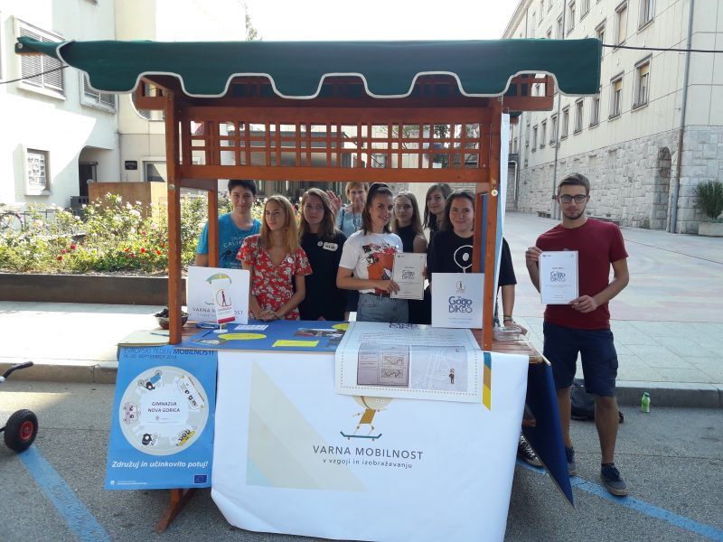

Slide 9
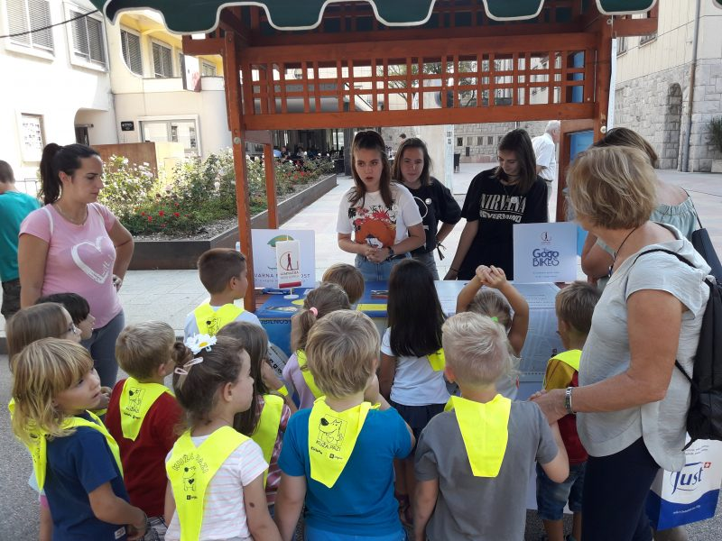

Slide 10
Sodelovanje z drugimi projekti
Naša šola je razvojna šola za projekt Podjetnost. Imeli smo skupni sestanek, ali bi lahko našli skupne točke in medsebojno sodelovali.
Glej prispevek na: http://www.gimng.si/2018/09/21/nasi-diijaki-na-tednu-mobilnosti/

Slide 11
ZAGATE
V 2. letu projekta dva dijaka nočeta več sodelovati. Ker je skupina – nadeli smo si ime VARNO V SVET – že homogena, ne bomo iskali drugih, ampak bomo poskusili pridobiti nove člane v sedanjih prvih letnikih.
Naši dijaki so praviloma aktivni na številnih področjih, zato jim ta projekt, ki se dogaja izven pouka, ne ustreza.

